Slide 1
Audit Carrefour Express
Magasin : Jedaida
24 Octobre 2017
Mme Samah SLAIMI

Slide 2
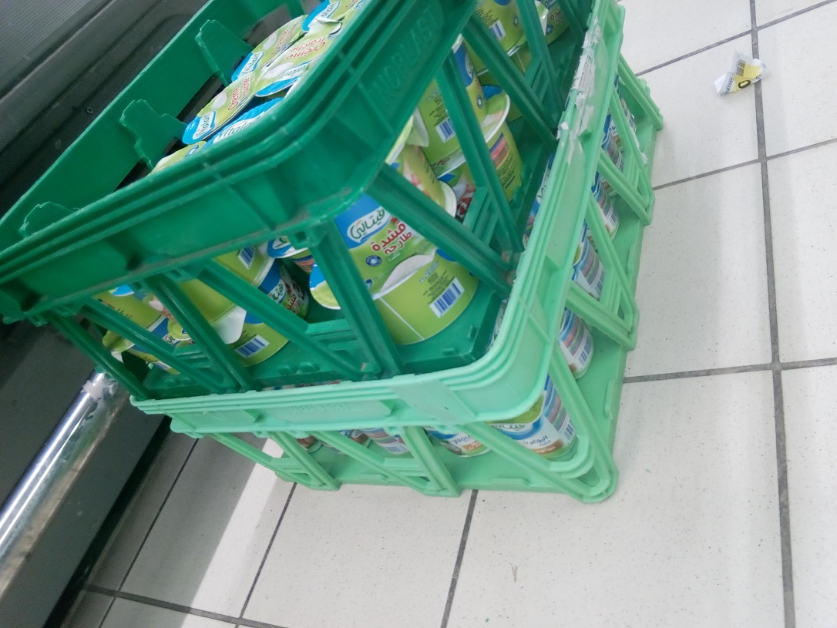
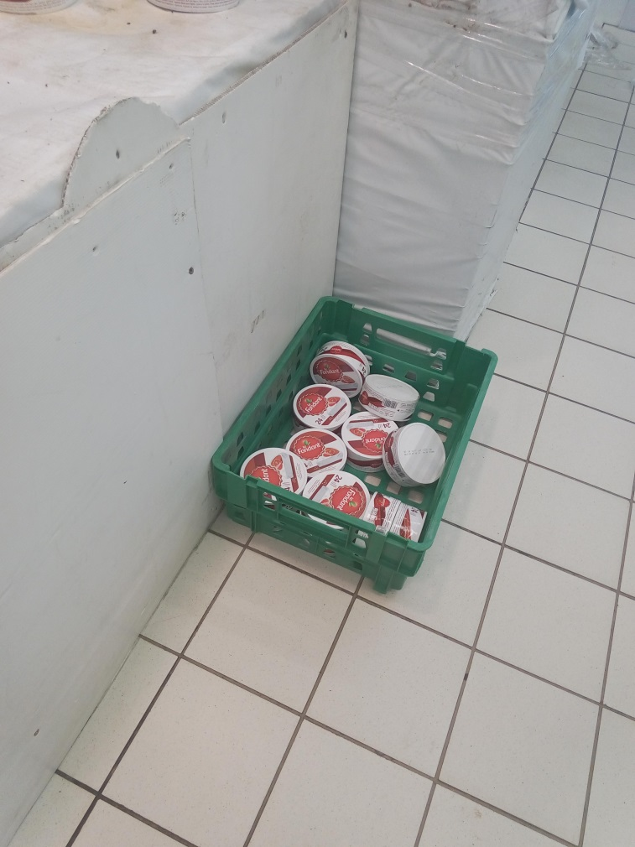
PLS : Entreposage des produits à exposer à même le sol

Slide 3
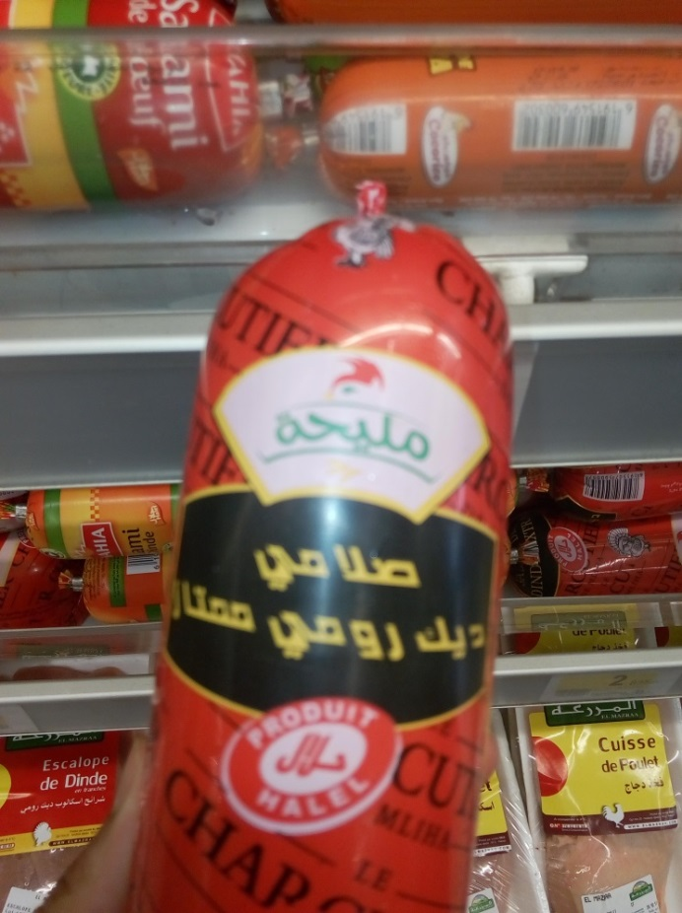
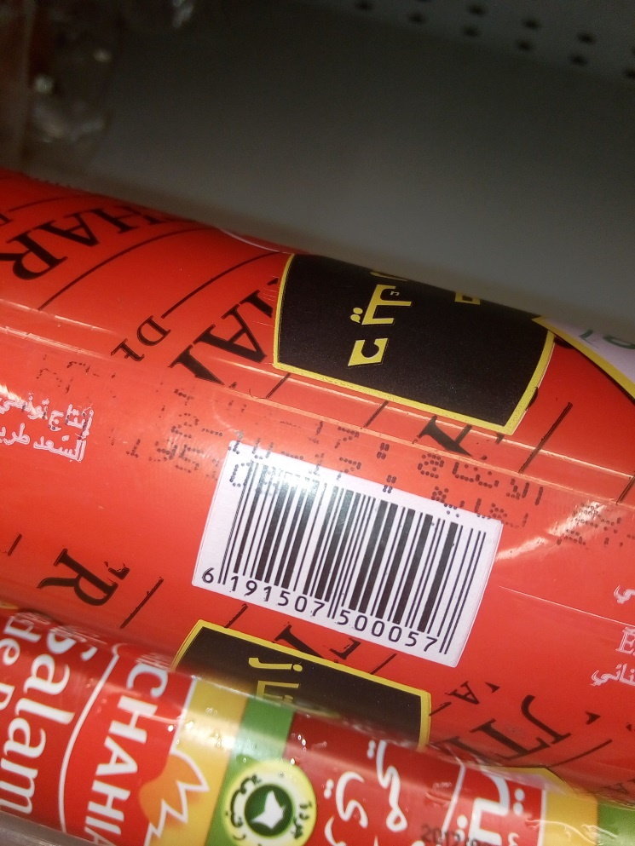
PLS : Présence de 4 boudins de salami de dinde "Mliha" dont la DLC est dépassée 12/10/2017

Slide 4
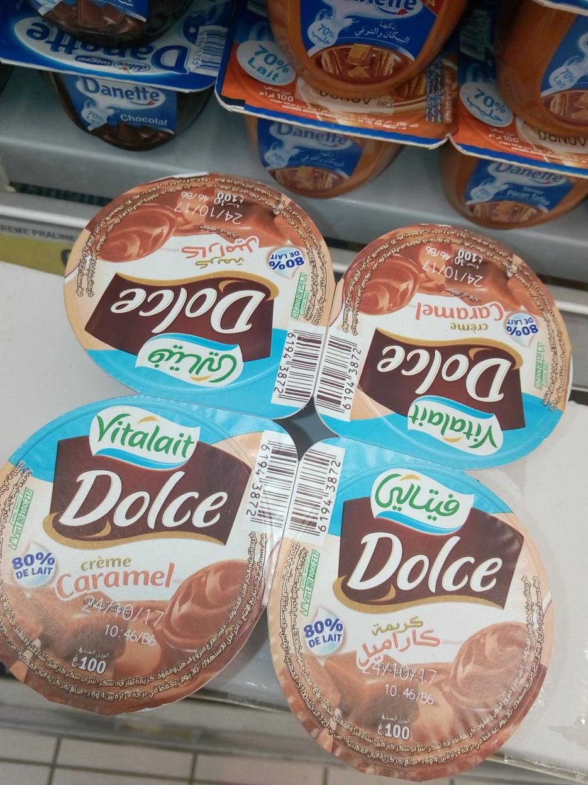
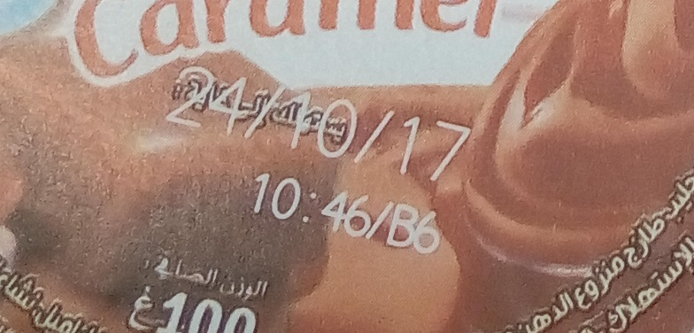
Présence de 4 pots de yaourt Dolce de Vitalait dont la date limite de retrait est dépassée DLC 24/10/2017

Slide 5
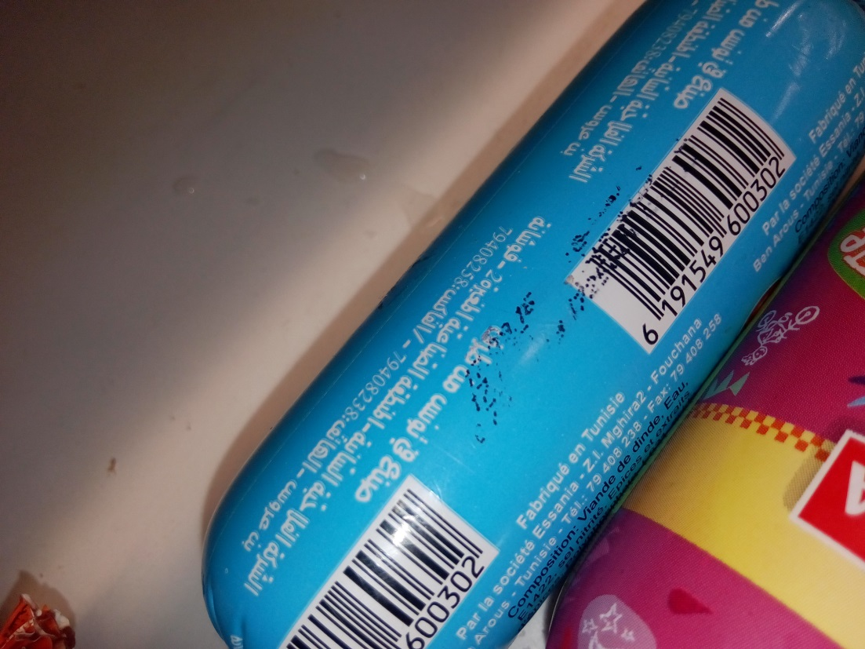
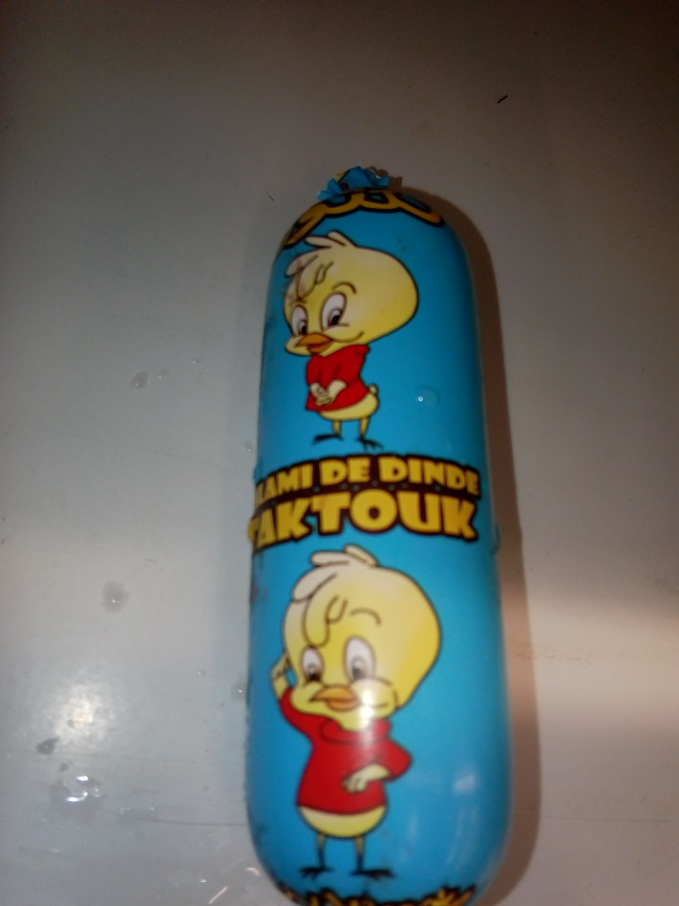
PLS : L'étiquetage du salami TAKTOUK est illisible

Slide 6
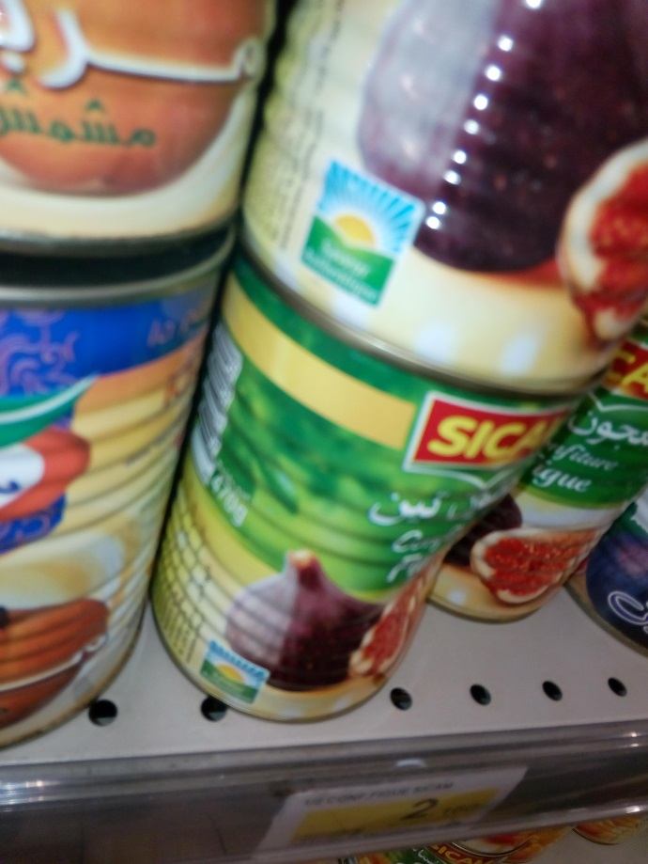
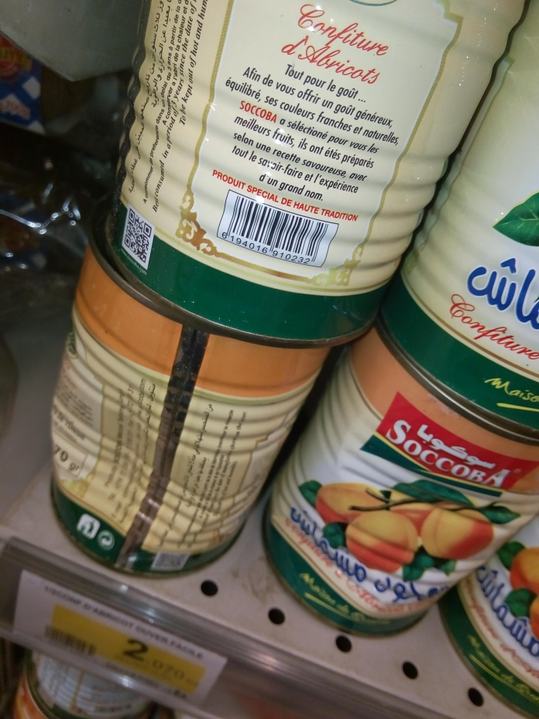
PGC : Plusieurs boites de conserve cabossés au niveau du rayon

Slide 7
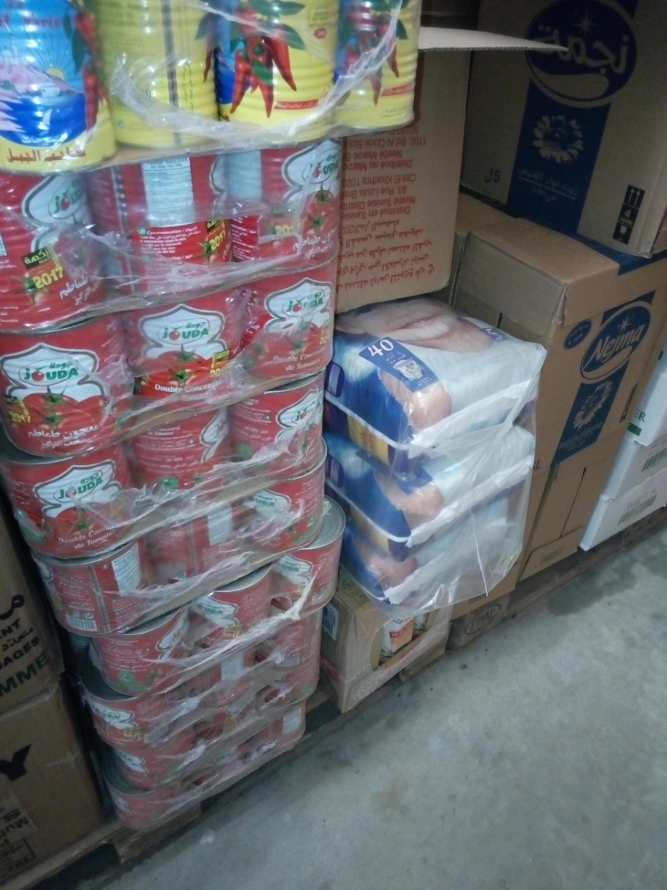
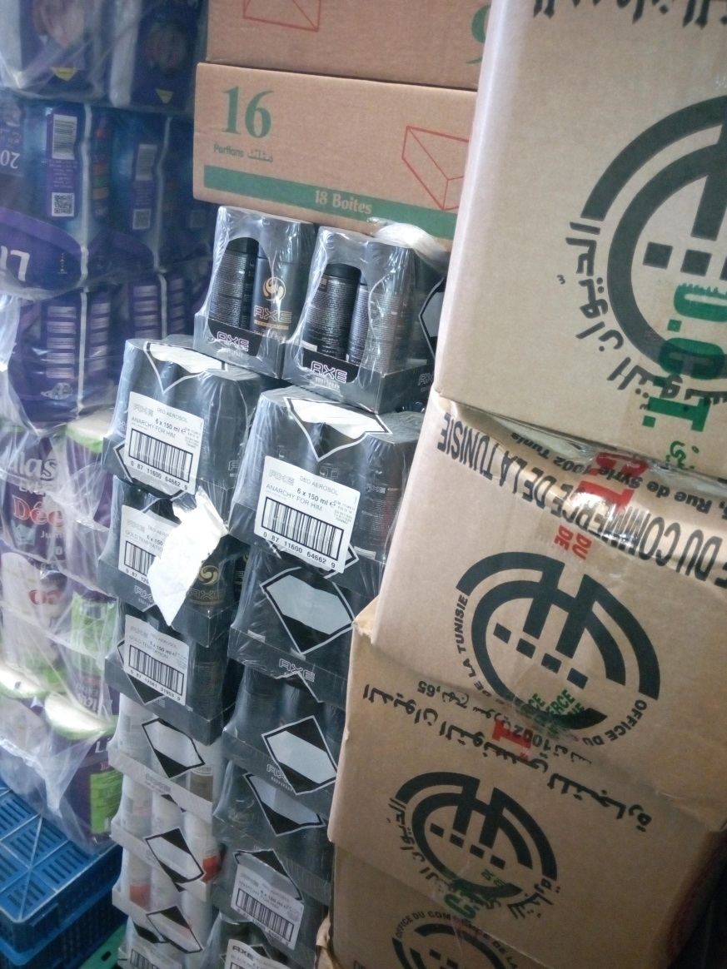
Réserve : La séparation des produits par catégorie n'était pas satisfaisante

